Slide 1
স্বা
গ
ত
ম

Slide 2
পরিচিতি
তরিকুল ইসলাম
সহকারি শিক্ষক
রঘুনাথপুর উচ্চ বিদ্যালয়
নবাবগঞ্জ,দিনাজপুর
অধ্যায়ঃ ৪র্থ (আখলাক)
পাঠঃ ০৫
সময়ঃ ৫০ মিনিট

Slide 3
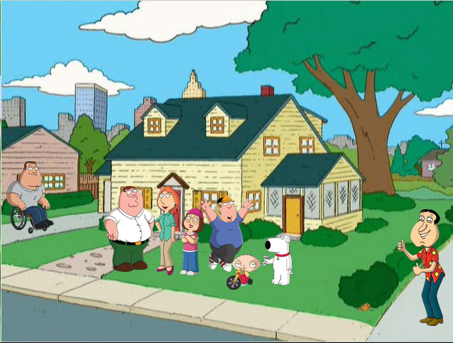
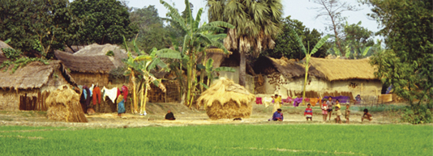
চিত্র দু’টি দেখে বল.........
প্রতিবেশী
আমাদের বাড়ির চার পাশে যারা বসবাস করে তাদেরকে কী বলে?

Slide 4
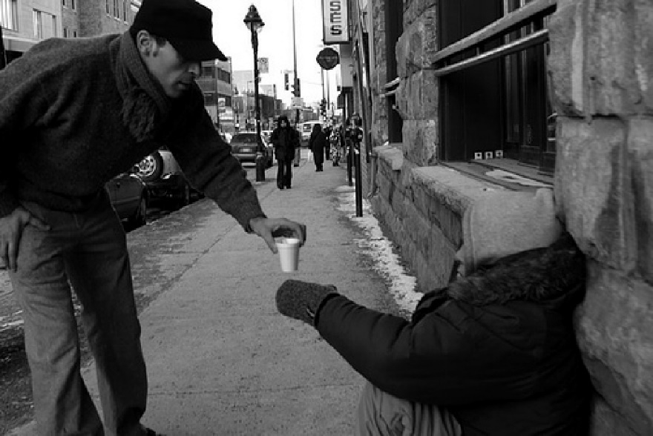
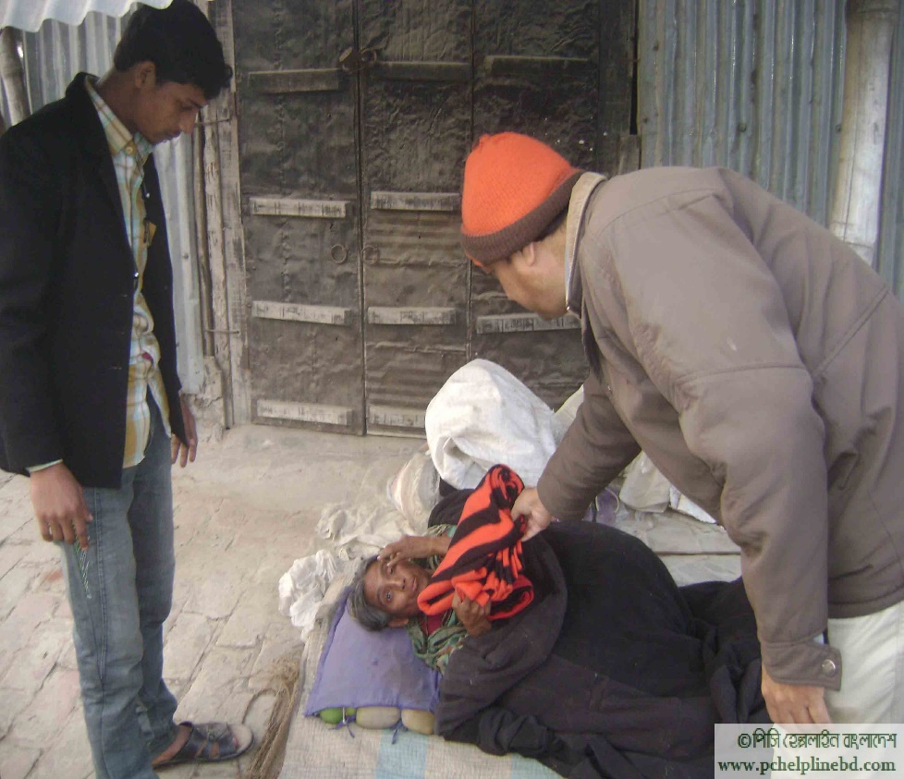
চিত্র দু’টি দেখে বল.........
প্রতিবেশীদের সাহায্য করাকে কী বলে?

Slide 5
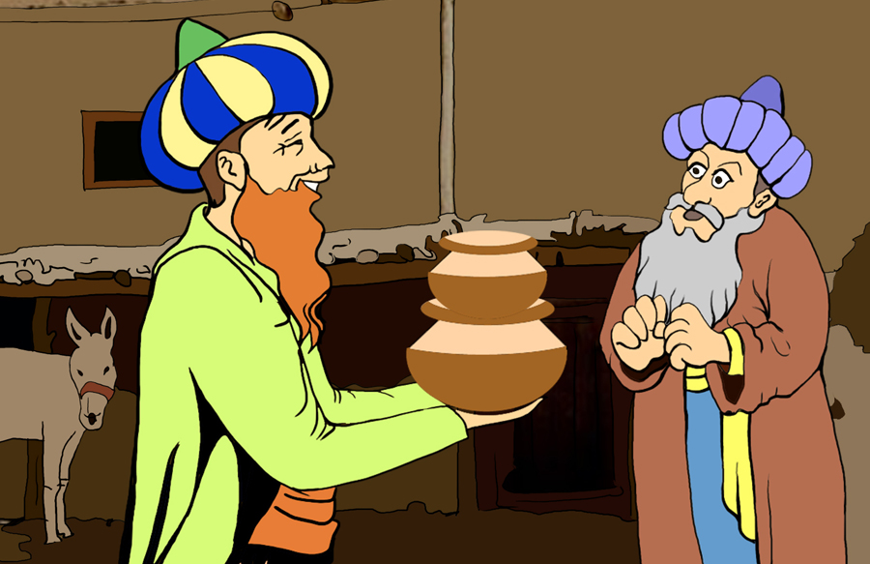
আজকের পাঠের বিষয়
প্রতিবেশীর প্রতি কর্তব্য

Slide 6
শিখনফল
১। প্রতিবেশীর পরিচয় উল্লেখ করতে পারবে।
২। প্রতিবেশীর প্রতি দায়িত্ব ও কর্তব্য ব্যাখ্যা করতে পারবে।
৩। প্রতিবেশীর অধিকার রক্ষা করার ধর্মীয় গুরুত্ব বর্ণনা করতে পারবে।

Slide 7
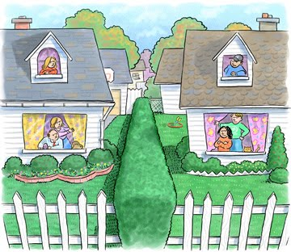
প্রতিবেশীর আরবী প্রতি শব্দ হলো-
আমাদের চারপাশে যারা বসবাস করে তারা আমাদের প্রতিবেশী।

Slide 8
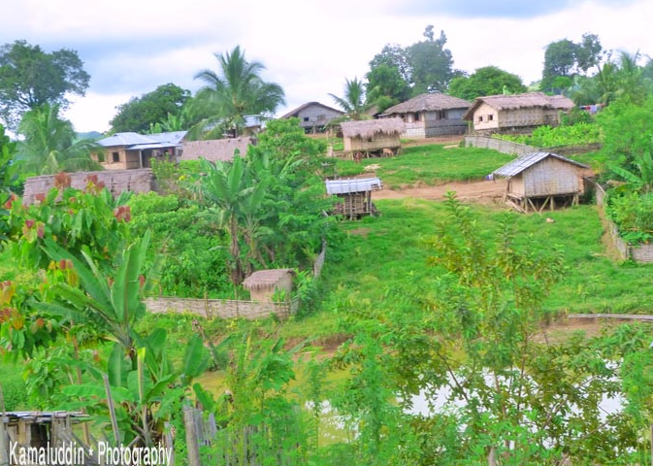
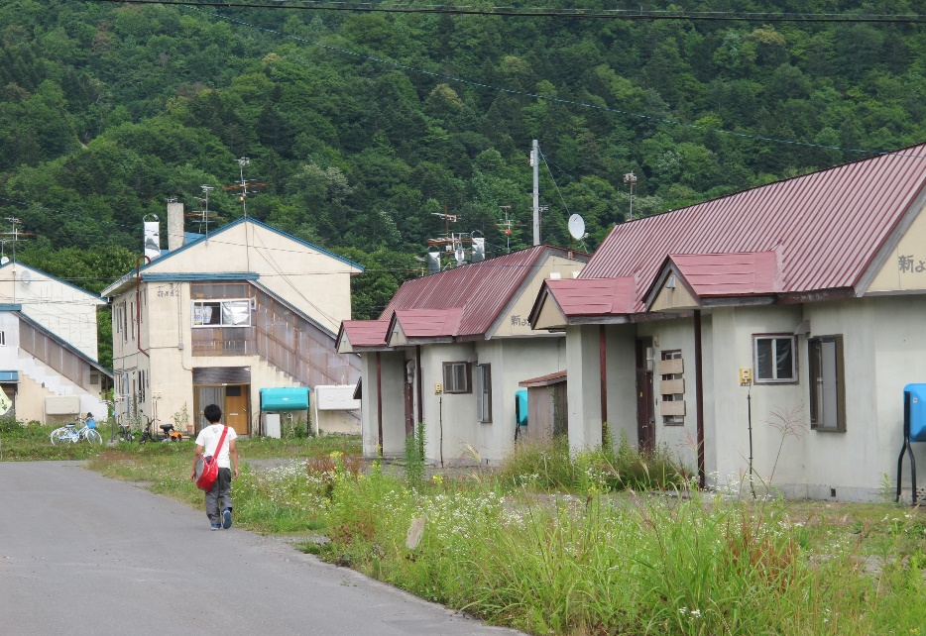
রাসূলের (স) এর ভাষায় প্রতিবেশী-
সামনে-পিছনে, ডানে-বাঁয়ে চল্লিশ ঘর পর্যন্ত প্রতিবেশী।

Slide 9
একক কাজ
সময়
৫ মিনিট
চল্লিশ বাড়ি ছাড়াও আর কোন কোন ধরণের প্রতিবেশী আছে তা লিখ।
9
9

Slide 10
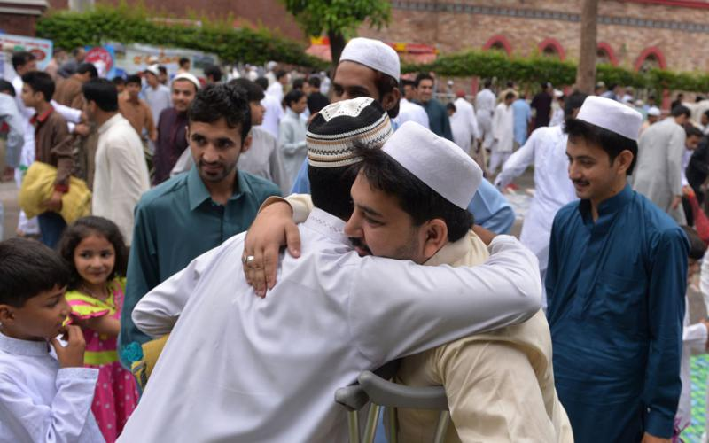
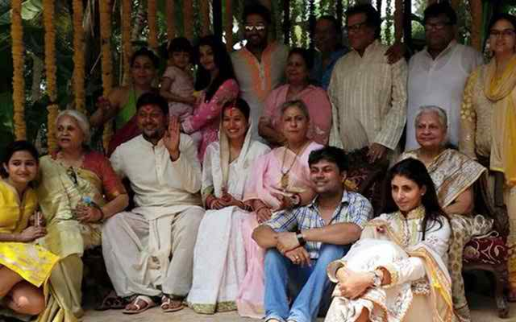
প্রতিবেশীর প্রতি কর্তব্য
আমাদের চারপাশে হিন্দু, বৌদ্ধ, খ্রিস্টান যারা বসবাস করে তারা সবাই আমাদের প্রতিবেশী।
অর্থ: ‘আল্লাহর নিকট সেই প্রতিবেশী সর্বাপেক্ষা উত্তম, যে তার প্রতিবেশীর নিকট উত্তম।’ (আল জামে’ সগির)
এ সম্পর্কে রাসূল (স.) বলেছেন-

Slide 11
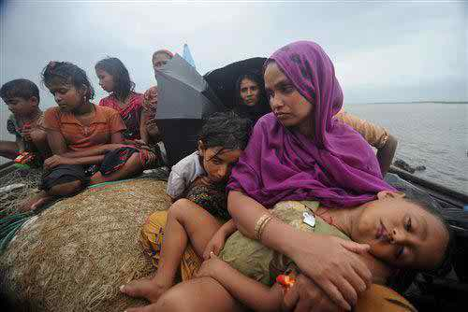
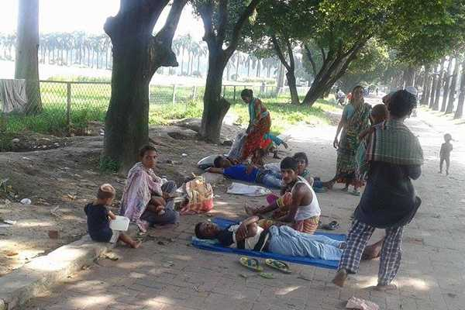
প্রতিবেশীর প্রতি কর্তব্য
প্রতিবেশীকে বিপদে-আপদে সাহায্য সহযোগিতা করতে হবে ।
অর্থ: ‘সেই ব্যক্তি আমার উপর প্রকৃত ইমান আনেনি যে আরামে রাত কাটায় অথচ তার প্রতিবেশী ক্ষুধার্ত।’ (দারিমি)
এ সম্পর্কে রাসূল (স.) বলেছেন-

Slide 12
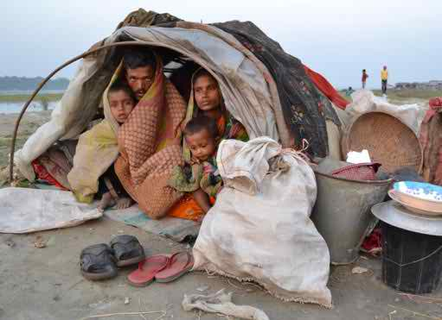
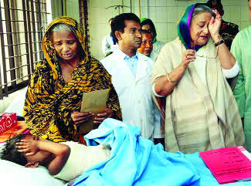
প্রতিবেশীর প্রতি কর্তব্য
অসুখে-বিসুখে প্রতিবেশীর খোঁজ খবর নেওয়া ও অন্যায় আচরণ না করা।
অর্থ: ‘সে ব্যক্তি জান্নাতে প্রবেশ করবে না, যার প্রতিবেশী তার অত্যাচার ও অন্যায় আচরণ হতে নিরাপদ নয়।’ (মুসলিম)
এ সম্পর্কে রাসূল (স.) বলেছেন-

Slide 13
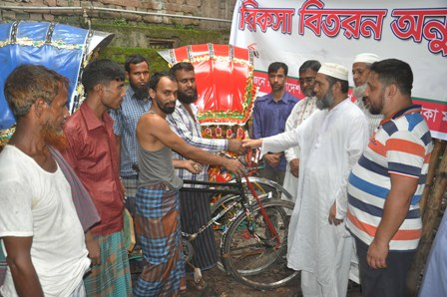
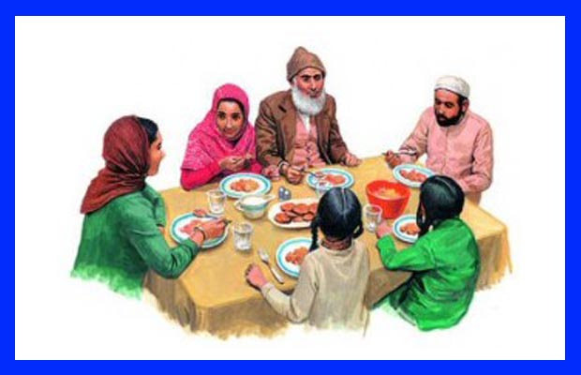
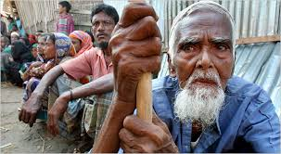
প্রতিবেশীর প্রতি কর্তব্য
প্রতিবেশীকে সালাম দেওয়া, খানা পিনায় শরিক করা, ঘৃণা না করা।

Slide 14
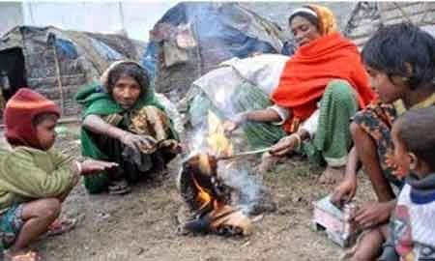
জোড়ায় কাজ
সময়
৫
মিনিট
আমরা কীভাবে প্রতিবেশীর হক আদায় করব লিখ।

Slide 15
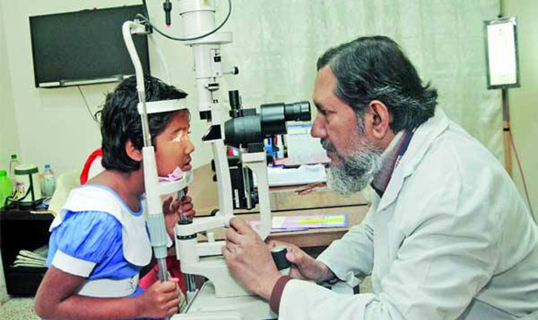
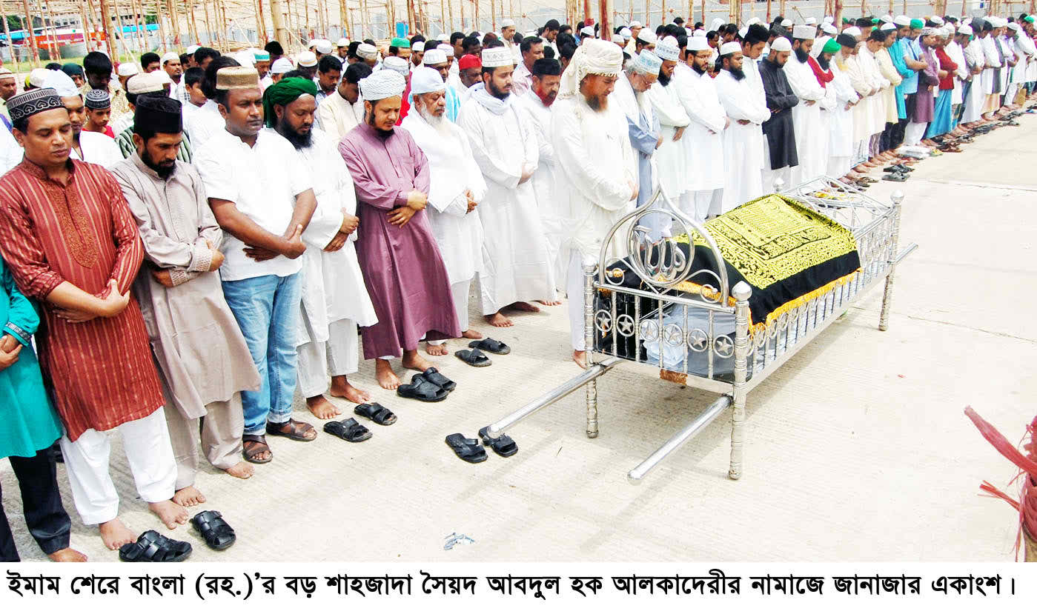
প্রতিবেশীর অধিকার
প্রতিবেশীর অধিকার সম্পর্কে রাসূল (স.) বলেছেন-
রোগাক্রান্ত হলে
মারা গেলে
সেবা করা
কাফন দাফনে অংশ গ্রহণ করা

Slide 16
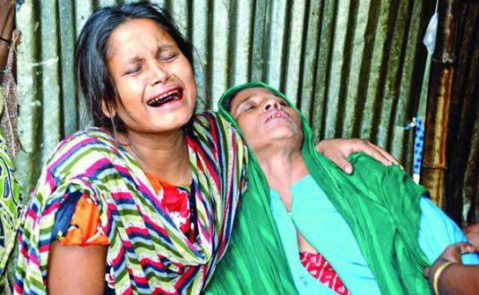
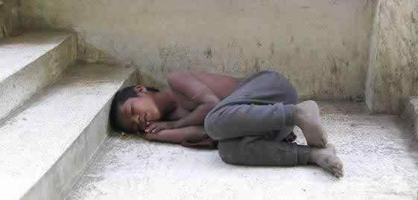
প্রতিবেশীর অধিকার
প্রতিবেশীর অধিকার সম্পর্কে রাসূল (স.) বলেছেন-
বিপদে পতিত হলে
কাপড়ের অভাব হলে
দুঃখের ভাগ নেওয়া
কাপড় দান করা

Slide 17
রাস্তার প্রতিবেশীর অধিকার
ভিডিওটি দেখ
সকল মানুষকে আল্লাহ সমান যোগ্যতা ও দক্ষতা দিয়ে তৈরি করেননি। তাই আমাদের এমন প্রতিবেশীর উপকার করতে হবে।

Slide 18
কাজ
আমরা কোন কোন ক্ষেত্রে প্রতিবেশীর উপকার করতে পারি তার একটি তালিকা তৈরি কর।

Slide 19
সঠিক উত্তরে ক্লিক কর
কোনটি জান্নাত প্রাপ্তির অন্তরায়?
ক। কুরআন না পড়া
খ। প্রতিবেশিদের অবহেলা করা
গ। অন্যায়কে প্রতিহত করা
ঘ। বেশি শিক্ষিত হওয়া
আমাদের চলার পথের সহযাত্রীরা কীসের শামিল?
ক। আত্মীয়ের
খ। বন্ধুর
গ। প্রতিবেশীর
ঘ। নিকট আত্মীয়ের

Slide 20
সঠিক উত্তরে ক্লিক কর
কোনটি প্রতিবেশীর হক?
i) তাকে ঋণ দেওয়া
ii) তার দাফন কাফনে অংশ নেওয়া
iii) তার লজ্জা আবৃত করা
নিচের কোনটি সঠিক ?
ক। i
খ। ii
গ। iii
ঘ। i, ii ও iii

Slide 21
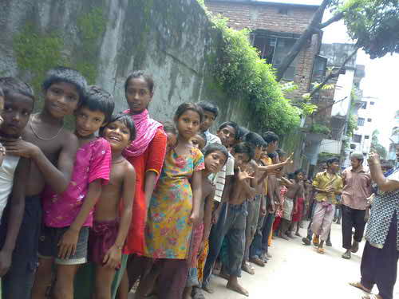
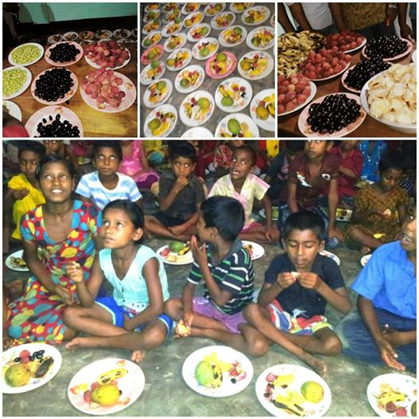
আগামীকাল এই প্রশ্নের উত্তর লিখে নিয়ে আসবে
প্রতিবেশীর সাথে সুসম্পর্ক বজায় রাখলে কী কী সুফল পাওয়া যায় তার একটি তালিকা তৈরি কর ।

Slide 22
আজ আর নয়
আল্লাহ হাফেজ

